Slide 1
Magas szintű programozási nyelvek 1
6. előadás

Slide 2
Konstruktor
Az osztály nevével megegyező nevű függvény, amely a példányosítás során hívódik meg. Célja az objektum inicializálása, adatokkal feltöltése.
Default construktor – Üres konstruktor – Paraméter nélküli
Parametrized construktor – Paraméterezett
Nincs visszatérési érték!
Másoló konstruktor: Animal a; Animal b(a);
Sekély vagy mély másolás?
Alapértelmezetten létezik sekély másoló konstruktor, két objektum, ugyanaz a memóriaterület.
Animal (Animal &a)

Slide 3
Destruktor
Az osztály nevével megegyező nevű függvény, amely előtt ~ karakter áll.
Az objektum törlésekor fog lefutni.

Slide 4
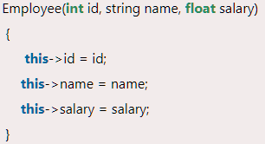
This pointer
A this kulcsszó az osztály aktuális példányára fog hivatkozni.
Használati esetei:
Az aktuális objektumot paraméterül adjuk másik metódusnak.
Hivatkozhatunk az aktuális példány változóra.

Slide 5
Static kulcsszó
Azt jelzi, hogy a függvény/adattag az osztályhoz tartozik, nem a példányhoz. Nem szükséges az osztályból példányosítani, hogy elérjük.
C++-ban static lehet mező, metódus, konstruktor, osztály, tulajdonságok, operátorok és események.
Előnye: memória szempontjából hatékony, mivel nem kell memóriaterületet lefoglalni az objektumnak.
Példa: Hány objektumot hozunk létre egy osztályból:

Slide 6
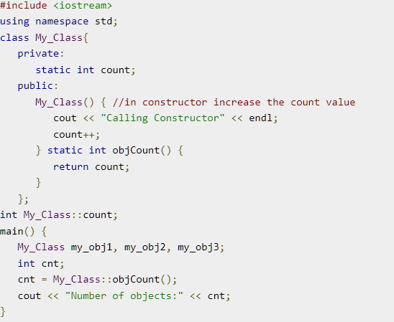
Példányok száma

Slide 7

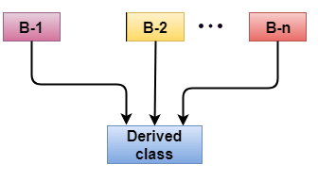
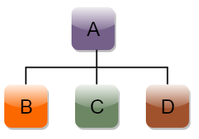

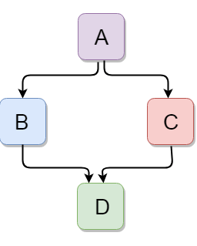
Öröklődés
A C++ által támogatott öröklési formák:
Egyszeres vagy szimpla (Single inheritance)
Többszörös (Multiple inheritance)
Hierarchikus
Többszintű
Hibrid

Slide 8
Láthatóság
Public: bárki elérheti
Private: csak az osztályon belül érhető el
Protected: az osztályon belül és a származtatott osztályokból érhető el
Ábra: a->b main() a-nak public private protected tag hol látható?

Slide 9
Getter és Setter
Hozzáférés korlátozás: írható, olvasható, írható-olvasható
Privát láthatóságú adattagok, amelyek publikus függvényekkel érhető el
Getter: visszaadja egy adattag értékét.
Setter: beállítja egy adattag értékét.

Slide 10
Örökölt tagok láthatósága
C++-ban lehetőségünk van az öröklés láthatósági szintjét is megadni, ez meghatározza az örökölt tagok láthatóságát is.
Public öröklés esetén: a private tag nem öröklődik, a többi az eredeti láthatóságú marad.
Protected: private tag nem öröklődik, minden más protected láthatóságú lesz
Private: private tag nem öröklődik, minden más private láthatóságú lesz.

Slide 11
Polimorfizmus
Fordítási idejű polimorfizmus (túlterhelt függvények és operátorok): A túlterhelt függvények az argumentumok típusai és számossága alapján lesznek meghívva. Ez fordítási időben rendelkezésre áll, így a fordító el tudja dönteni, mikor melyik függvény hívódjon meg. Nevezzük még statikus kötésnek és korai kötésnek is.
Futásidejű polimorfizmus (virtuális függvények, felülírás): Ha egy objektum metódusáról csak futásidőben tudjuk eldönteni, hogy melyik változatot hívjuk meg. Ugyanaz a név és a paraméterezés is! Nevezzük még dinamikus kötésnek és kései kötésnek is.

Slide 12
Polimorfizmus
Fordítási idejű | Futásidejű
A meghívott függvény fordítási időben ismert. | A meghívott függvény csak futásidőben ismert.
Túlterhelés, korai kötés, statikus kötés | Felülírás, dinamikus kötés, kései kötés
Azonos nevű, de eltérő paraméterezésű függvények | Azonos nevű és paraméterezésű függvények
Függvény túlterhelés, operátor túlterhelés | Virtuális függvények és pointerek
Gyors lefutás, mivel fordítási időben eldől | Lassabb lefutás, mert futásidőben kell eldönteni, melyik függvény hívódik meg.

Slide 13
Túlterhelés
Metódusok, konstruktorok, operátorok
Int osszead(int a, int b)
Int osszead(int, a, int b, int c)

Slide 14
Felülírás
Ugyanannak a függvénynek több változata is létezik, egy a szülő osztályban, egy pedig a származtatott osztályban. Ezek implementációja eltérő lehet.
Void eat()
Void eat()

Slide 15
Virtuális függvények
A virtuális függvény a szülő osztály függvénye, amit a származtatott osztályban felüldefiniálunk. A virtual kulcsszóval jelezhetjük.
Jelezzük a fordítónak, hogy kései kötést alkalmazzon a függvénynél.
Szabályok:
A virtuális függvény egy osztály tagja kell, hogy legyen
Nem lehet statikus
Objektum pointereken keresztül érjük el.
Lehet friend
A szülő osztályban kell definiálni, még ha nem is származtatunk belőle
A származtatott osztályban a felülírt függvénynek ugyanúgy kell kinéznie, mint a szülő osztályban. (Azonos függvény fej)
Nem lehet virtuális konstruktorunk, csak virtuális destruktorunk

Slide 16
Absztrakt osztályok
Az absztrakt osztályokban tervezésre használatosak, tartalmaznak olyan függvényt, amely absztrakt (nincs megadva mit csinál).
Interfész: teljesen absztrakt osztály: csak olyan függvényei vannak, amelyek absztraktak.
C++ absztrakt függvény = tisztán virtuális függvény (pure virtual)
virtual void purevirtual() = 0;

